Slide 1
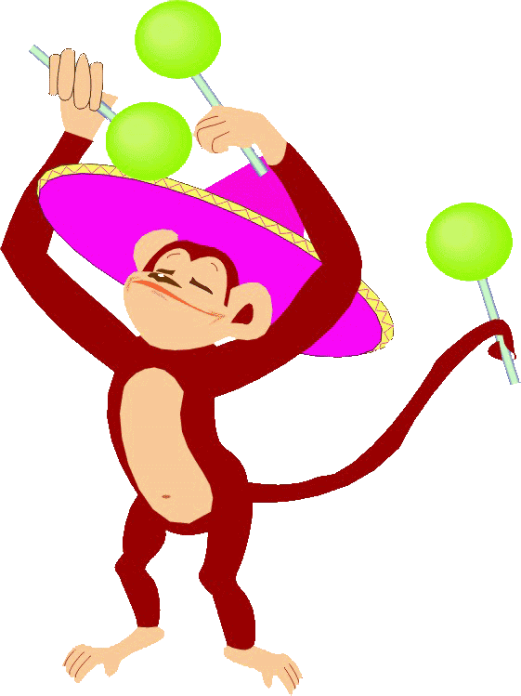
Самые умные животные
www.zooclub.ru
Некоторые животные поражают своими интеллектуальными способностями: одни способны считать, другие - говорить, третьи – просто очень сообразительные. Могут ли животные сравниться с человеком по умственным способностям? На этот вопрос ученые всего мира пытаются ответить, проводя многочисленные исследования.
Notes:
http://zooclub.ru/samye/umnye_zhivotnye.shtml

Slide 2
ОБЕЗЬЯНЫ

Slide 3
Обезьяны считаются самыми умными животными на планете, наиболее «интеллектуальные» среди них шимпанзе, горилла, орангутанг, бабуин, гиббон и мартышка. Обезьяны способны использовать орудия труда, строить убежище, оберегать жилье и свою семью. Они могут общаться между собой с помощью сложной системы мимики и жестов, выбирать свое окружение, контролировать его. Еще один факт - детеныши обезьян умнее человеческих детей того же возраста.
Notes:
http://zooclub.ru/samye/umnye_zhivotnye.shtml

Slide 4
СЛОНЫ

Slide 5
Известна удивительная особенность слонов скорбеть по умершим собратьям и даже хоронить их, накрывая погибших животных растительностью. Слоны выстраивают крепкие родственные связи и ведут себя, сходно людям: играют, ссорятся, дерутся, нежно здороваются, заботятся и многое другое. Также слоны обладают хорошей памятью. Они запоминают многокилометровые тропы, по которым ходят всю жизнь.
Notes:
http://zooclub.ru/samye/umnye_zhivotnye.shtml

Slide 6
ДЕЛЬФИНЫ

Slide 7
Безусловно, самыми умными водными обитателями считаются дельфины. Своим добродушным и покладистым нравом, отсутствием агрессии, удивительной способностью быстро разучивать различной сложности трюки дельфины заслужили признание на цирковой арене. Эти чрезвычайно сообразительные животные общаются между собой, заботятся о потомстве.
Notes:
http://zooclub.ru/samye/umnye_zhivotnye.shtml

Slide 8
КРЫСЫ

Slide 9
Одни из самых умных животных – крысы. Сообразительность и находчивость, которую они проявляют, попав в трудное положение или при добывании пищи, не перестает удивлять. Они способны выйти из очень сложного лабиринта даже с заклеенными глазами и обрезанными усами! Несмотря на то, что, кажется, будто крысы едят все, что попадется, они сбалансированно питаются. Эти грызуны способны запугать своих собратьев, в буквальном смысле, до смерти. Также крысы способны мстить человеку. Это лишь немногие таланты крыс, которыми они способны удивить человечество.
Notes:
http://zooclub.ru/samye/umnye_zhivotnye.shtml

Slide 10
ЦИХЛИДЫ

Slide 11
Ум животных не всегда сравним с человеческим интеллектом. Цихлиды – самые умные рыбы на планете. Заслужили они это звание, благодаря высокой скорости эволюции видов. На сегодняшний день только описанных видов этих рыб 1300, а если прибавить открытые, но еще не описанные виды, – 1900. Это самое крупное семейство позвоночных. Цихлиды, по меркам водного мира, быстро приспосабливаются к условиям среды, создавая тем самым новые виды. И этот процесс все еще продолжается!
Notes:
http://zooclub.ru/samye/umnye_zhivotnye.shtml

Slide 12
ВОРОНЫ

Slide 13
Среди птиц тоже есть свои гении. Одни из самых умных птиц – вороны. Они настолько сообразительные, что способны продумать и осуществить кражи вещей, похищение птенцов, проанализировать поверхность для сбрасывания на нее орехов или больших костей. Вороны общаются между собой с помощью различных звуков, а не только карканья, как принято считать. Также у них отличная память. В неволе их можно научить произносить несколько слов, решать головоломки и простые математические задачи.
Notes:
http://zooclub.ru/samye/umnye_zhivotnye.shtml

Slide 14
СОБАКИ

Slide 15
Собаки также одни из умнейших созданий. Они могут понимать человеческие указания, жесты, совершать простые вычисления, считать до 5, улавливать настроение человека. Собаки хорошо обучаемы, поэтому их можно научить очень многим действиям и трюкам. Но не все собаки таковы. Самыми способными собаками признаны (по убыванию): бордер колли, пудель, немецкая овчарка, золотистый ретривер, доберман, колли, лабрадор ретривер.
Notes:
http://zooclub.ru/samye/umnye_zhivotnye.shtml

Slide 16
КАКАДУ

Slide 17
Как без попугаев? Попугаи какаду имеют самые большие способности к имитации человеческой речи. При этом они не только произносят слова, но и уместно их используют. Кроме того их можно научить танцевать, выполнять трюки и петь.
Notes:
http://zooclub.ru/samye/umnye_zhivotnye.shtml

Slide 18
ОВЦЫ

Slide 19
Мнение о том, что овцы глупы, определенно, ошибочно. Трусливы – да, глупы – нет. Овцы обладают хорошей памятью, в том числе и на лица. Они могут долго скрывать недуг, терпеть боль и дискомфорт. Делают они это из соображений безопасности, чтобы хищники не увидели их уязвимость.
Notes:
http://zooclub.ru/samye/umnye_zhivotnye.shtml

Slide 20
МУРАВЬИ

Slide 21
Самые умные среди насекомых, конечно, муравьи. Эти крошечные создания имеют сложную социальную структуру, невероятные по размерам (относительно их самих) и сложности дома-муравейники. Они способны порабощать, вести войны, применяя тактику и стратегию, использовать других животных и растения в своих целях, вступать в симбиоз.
Notes:
http://zooclub.ru/samye/umnye_zhivotnye.shtml

Slide 22
Вывод весьма простой и короткий: как бы ни были умны животные, они не могут сравниться с человеческим интеллектом, но как бы ни был умен человек, по некоторым показателям он всегда будет уступать животным.
Notes:
http://zooclub.ru/samye/umnye_zhivotnye.shtml

